Slide 1

PHẦN MỀM HỖ TRỢ BÁN HÀNG
Nhóm 1

Slide 2
Thành viên
Hoàng Trọng Minh
Đỗ Tiến Thành
Trần Quốc Anh
Ninh Mạnh Hùng
Hoàng Đình Hinh

Slide 3
Nội dung
2.Tổng quan đề tài
3.Công nghệ sử dụng
4.Database
1.Đặt vấn đề
5. Demo phần mềm

Slide 4


1. Đặt vấn đề
Các cửa hàng bán quần áo hiện nay sử dụng:
Phức tạp
Thời gian xử lí lâu
Khó kiểm soát

Slide 5
1. Đặt vấn đề
Phần mềm quản lí bán hàng:
Thao tác dễ dàng
Thời gian xử lí nhanh
Tiện lợi
Kiểm soát dễ dàng

Slide 6
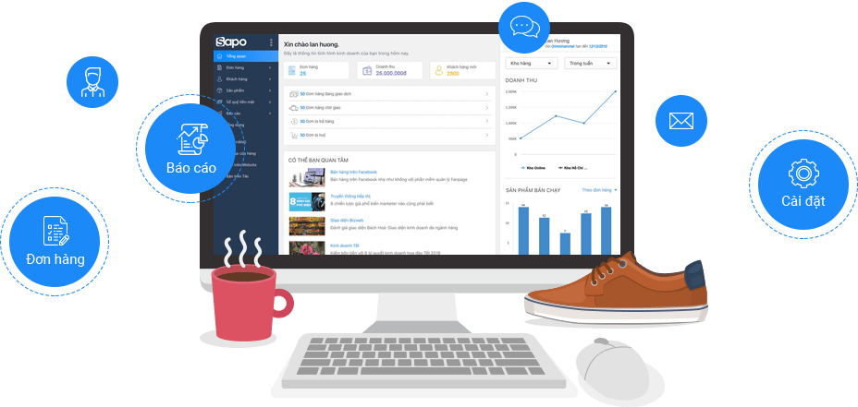
2. Tổng quan đề tài
👦
👦
Bán hàng
Phần mềm quản lí bán hàng
Quản lí kho
👦
Chăm sóc khách hàng

Slide 7
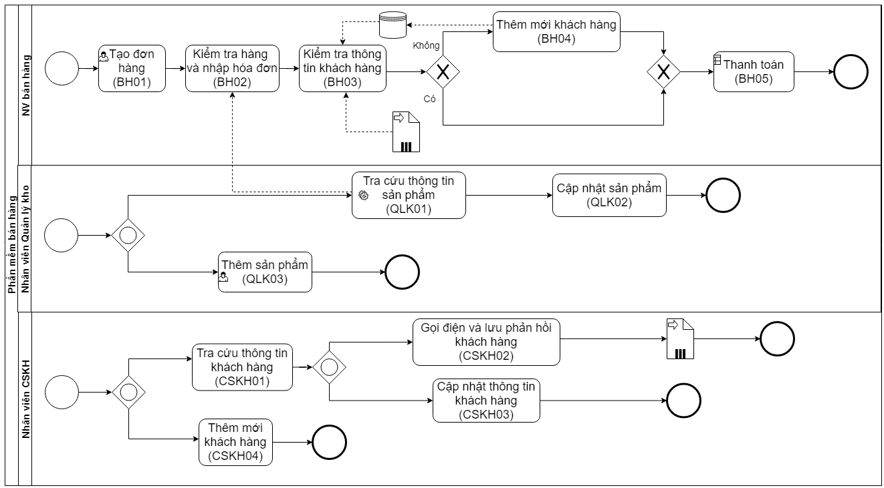
Flow

Slide 8
2. Tổng quan đề tài
👦
Tạo mới đơn hàng
Kiểm tra hàng, số lượng
Kiểm tra thông tin khách, thêm mới nếu cần
Tính tiền, chiết khấu
Nhân viên bán hàng
Xuất hóa đơn, xuất hàng
Nhận tiền của khách, trả tiền thừa nếu có

Slide 9
2. Tổng quan đề tài
👦
Tra cứu thông tin sản phẩm từ danh sách
Chỉnh sửa, xóa sản phẩm nếu cần
Nhân viên quản lí kho
Nhập sản phẩm mới

Slide 10
2. Tổng quan đề tài
👦
Lấy thông tin khách hàng từ danh sách
Gọi điện khách hang định kì
Lưu lại phản hồi của khách hàng
Tính tiền, chiết khấu
Nhân viên CSKH
Chỉnh sửa, thêm mới khách hàng

Slide 11
3. Công nghệ sử dụng
Front-end
Reactjs
Material-UI
Back-end
Java Spring
Database
MySQL

Slide 12
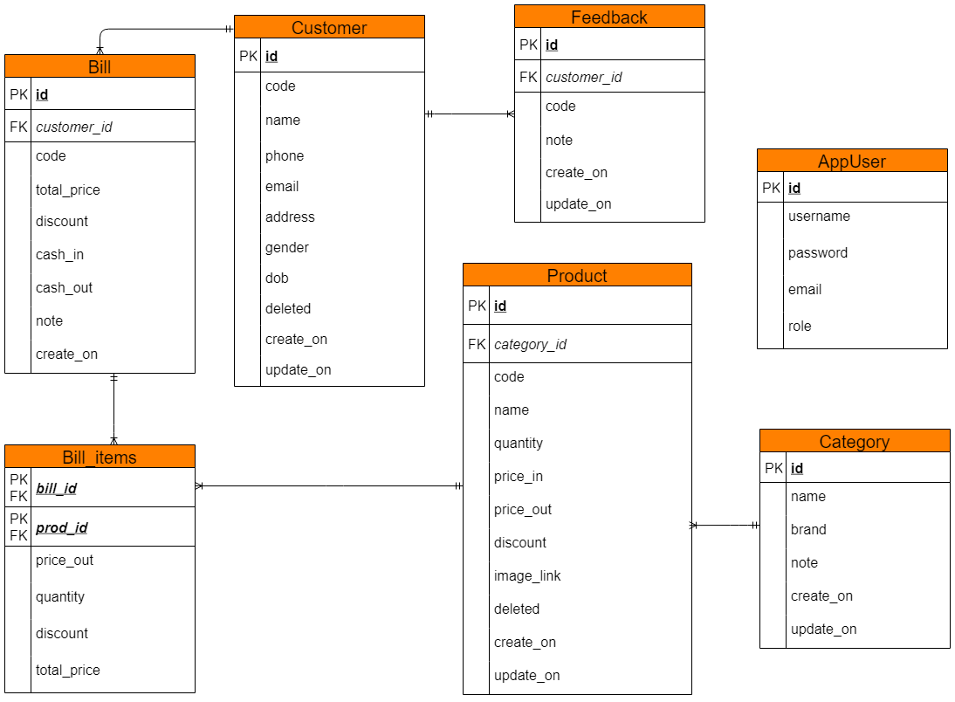
4. Database

Slide 13
5. Demo

Slide 14


